Slide 1
chapter02
이클립스
GitHub
연동
GitHub 'Personal access tokens' 생성
이클립스 프로젝트 GitHub에 올리기
GitHub 프로젝트 이클립스 내려받기

Slide 2
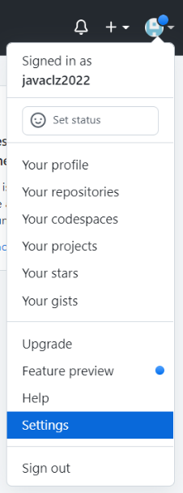
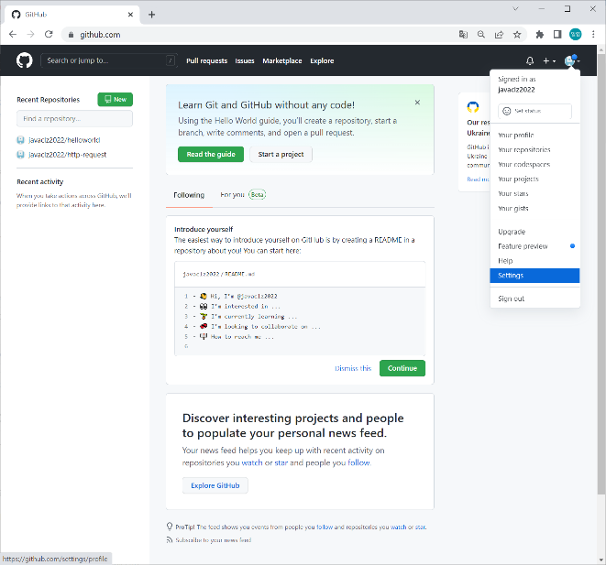
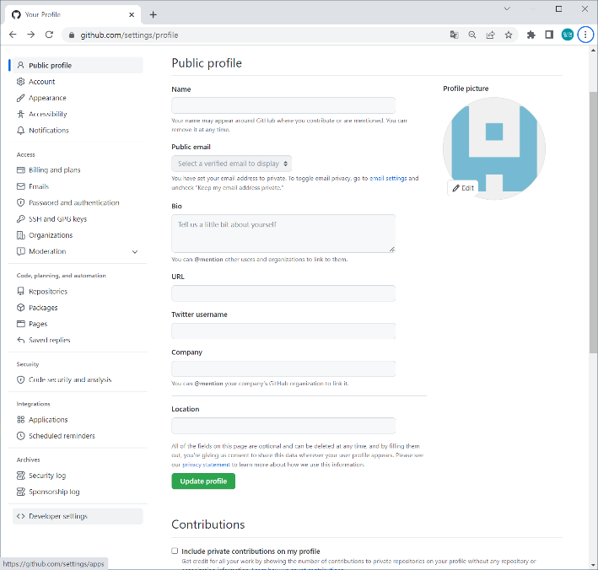
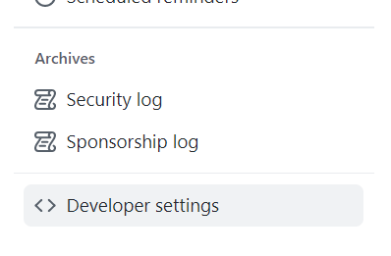
GitHub 'Personal access tokens' 생성
01
이클립스를 통해 Github에 접근하기 위해서는 token 방식의 인증이 필요합니다
1. Settings 메뉴를 선택합니다
2. Developer settings 메뉴를 선택합니다.

Slide 3
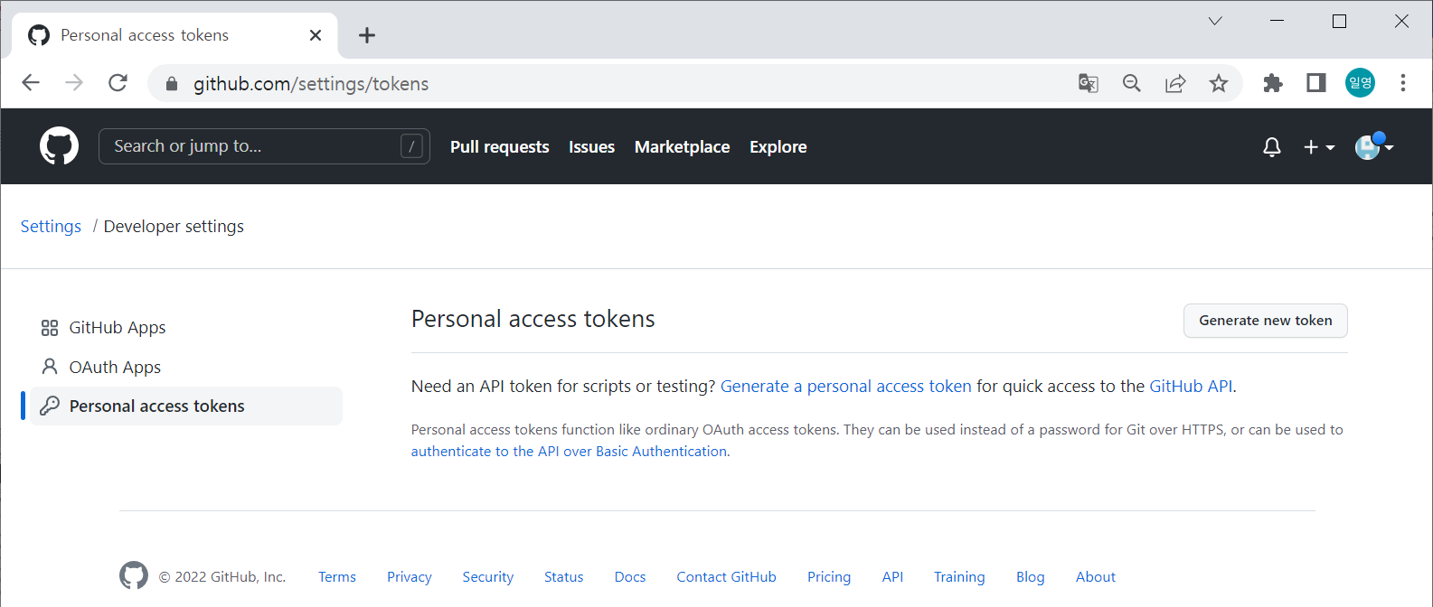
GitHub 'Personal access tokens' 생성
01
이클립스를 통해 Github에 접근하기 위해서는 token 방식의 인증이 필요하다
3. Personal access tokens 메뉴 선택
4. Generate new token 버튼 클릭

Slide 4
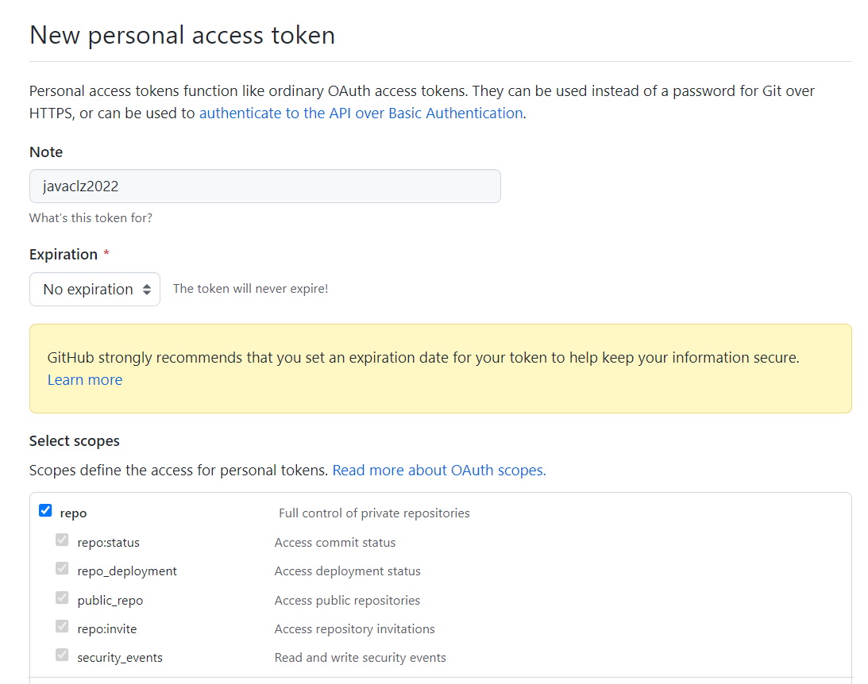
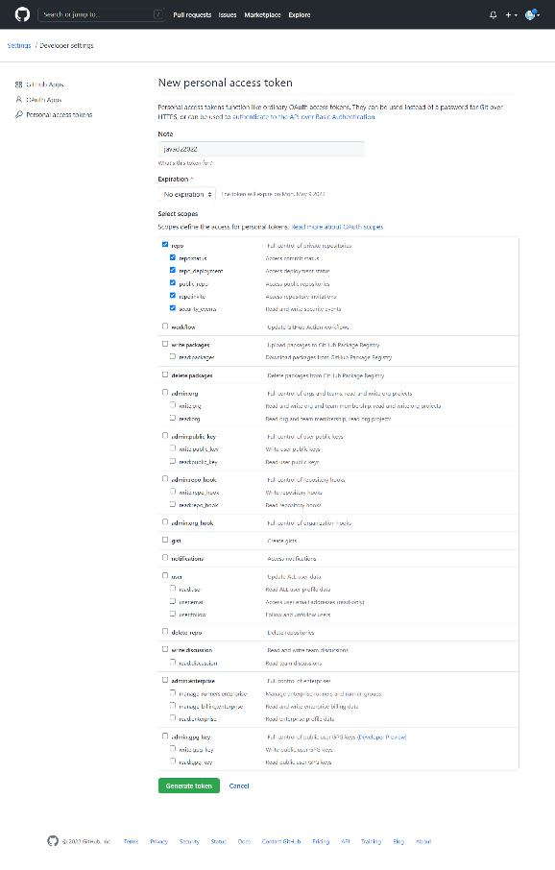
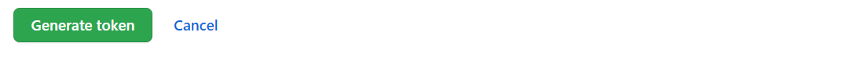
GitHub 'Personal access tokens' 생성
01
이클립스를 통해 Github에 접근하기 위해서는 token 방식의 인증이 필요하다
5. 토큰이름을 입력합니다.
6. No expiration 을 선택합니다.
7. repo를 선택합니다.
8. 토큰을 생성합니다.

Slide 5
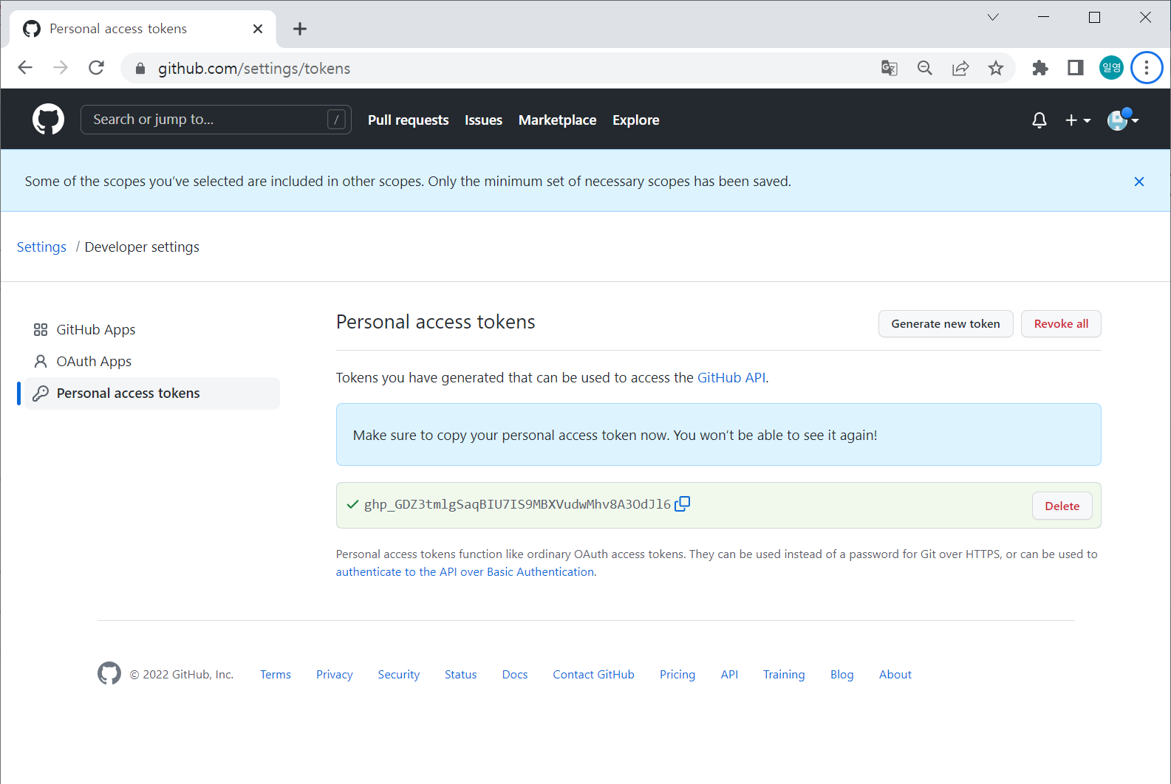
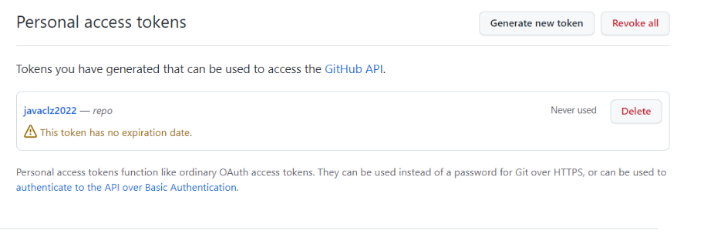
GitHub 'Personal access tokens' 생성
01
이클립스를 통해 Github에 접근하기 위해서는 token 방식의 인증이 필요하다
6. 생성된 토큰 *복사해서 따로 저장해 두어야함
*다시 확인할 수 없음

Slide 6
chapter02
이클립스
GitHub
연동
GitHub 'Personal access tokens' 생성
이클립스 프로젝트 GitHub에 올리기
GitHub 프로젝트 이클립스 내려받기

Slide 7
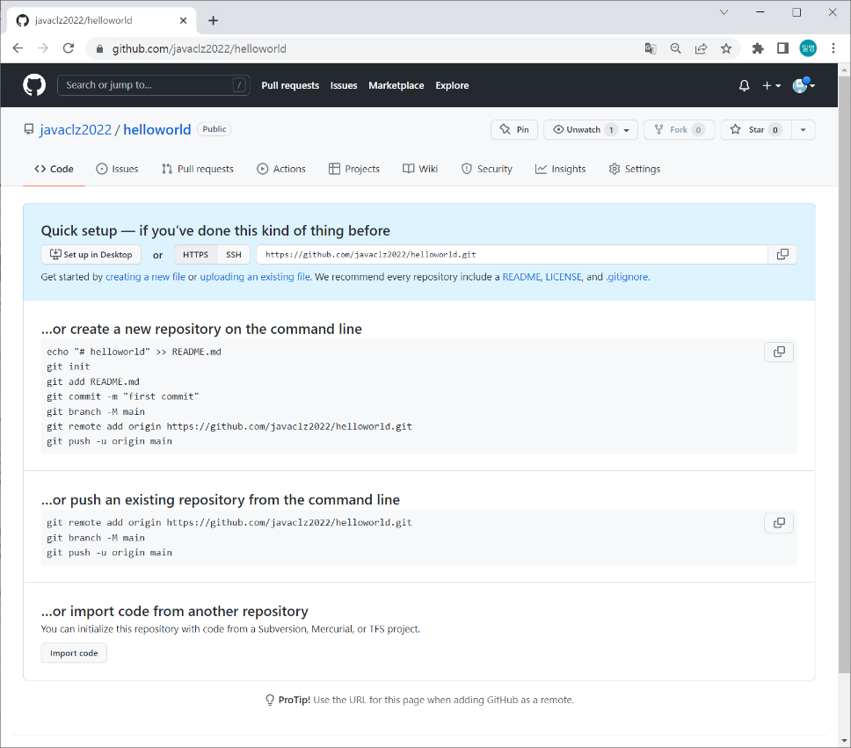
이클립스 프로젝트 GitHub에 올리기
02
github에 저장소를 만든다
1. github에 저장소를 만든다.

Slide 8
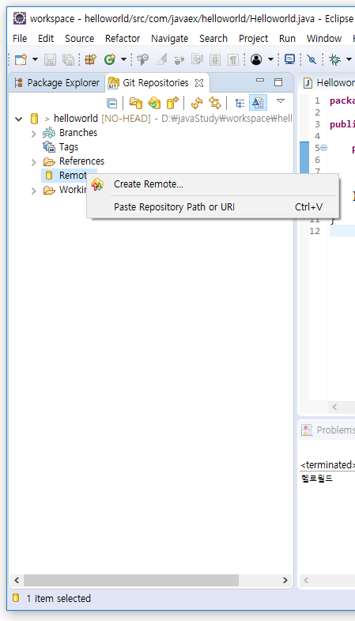
이클립스 프로젝트 GitHub에 올리기
02
로컬 레포지토리를 원격 레포지토리 (github.com) 과 연결한다.
1. Git Repositories 탭 선택
2. Remotes > Create Remote… 선택

Slide 9
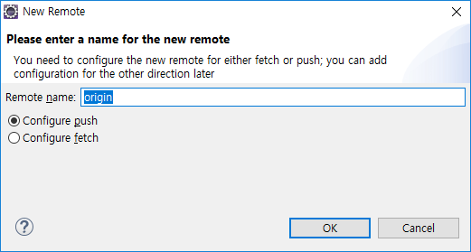
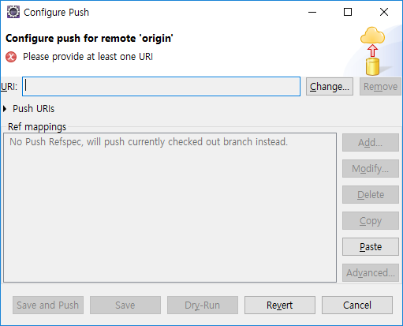
이클립스 프로젝트 GitHub에 올리기
02
1. 클릭
중요!!
클릭 전에 github에 만들어둔 저장소로 이동한다.

Slide 10
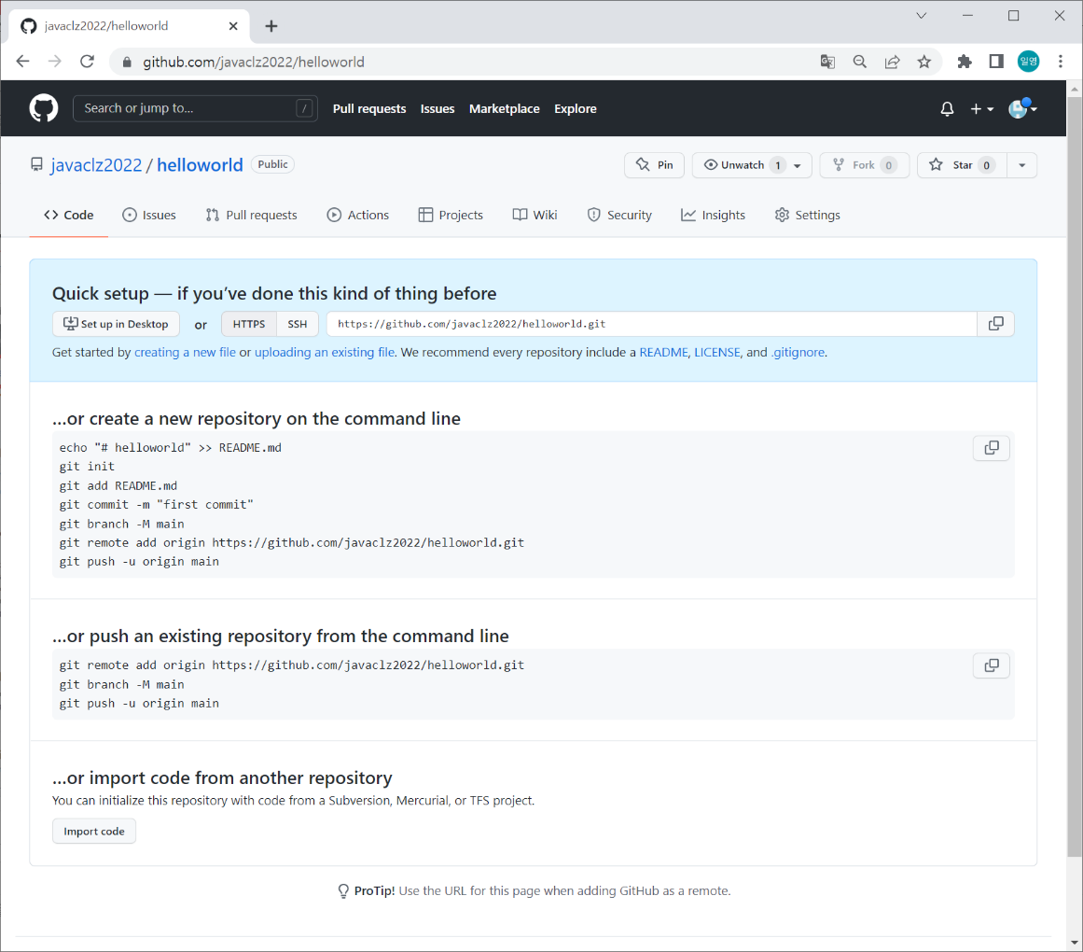
이클립스 프로젝트 GitHub에 올리기
02
1. 아이콘 클릭 (클립보드에 정보가 복사된다)

Slide 11
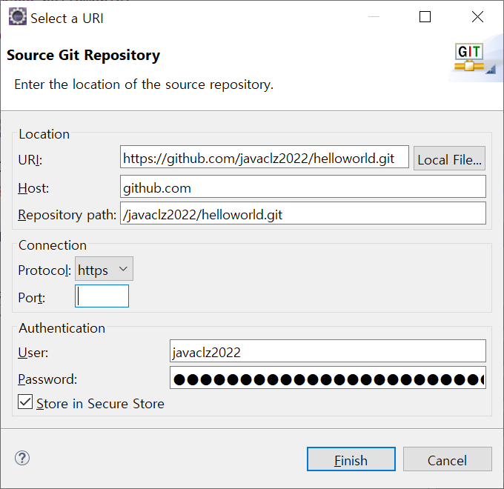
이클립스 프로젝트 GitHub에 올리기
02
0. 자동으로 등록됨
1. 아이디 입력
*****
복사해둔 토큰값 입력
1. 이클립스에서 클릭
3. 패스워드 저장 체크
4. Finish 버튼 클릭

Slide 12
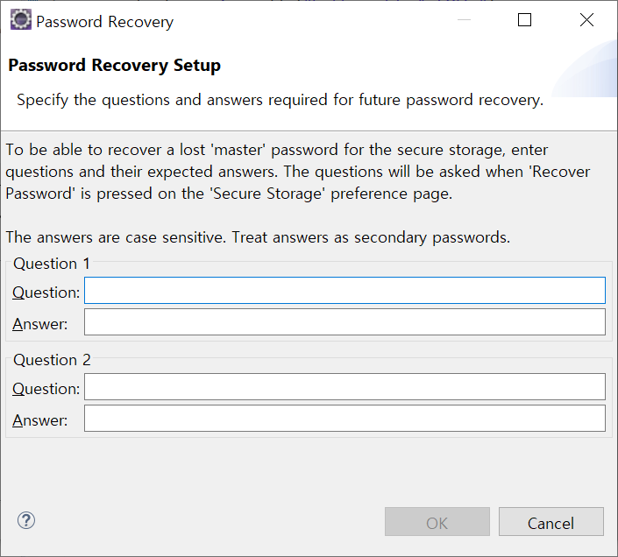
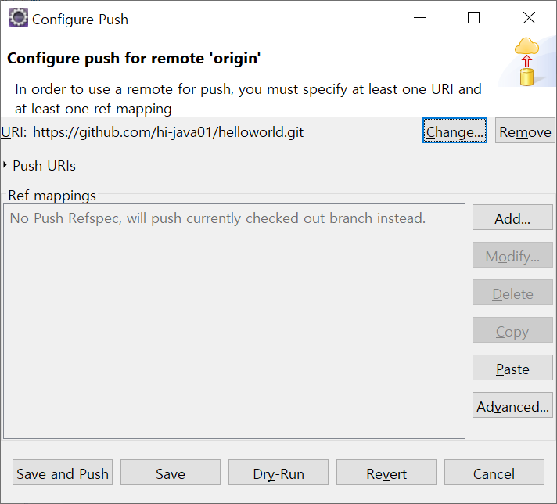
이클립스 프로젝트 GitHub에 올리기
02
비밀번호찾기용 질문 답변
1. 클릭
로컬 레포지토리를 원격 레포지토리 (github.com) 과 연결되었으나 소스 코드는 업로드 되지 않은 상태

Slide 13
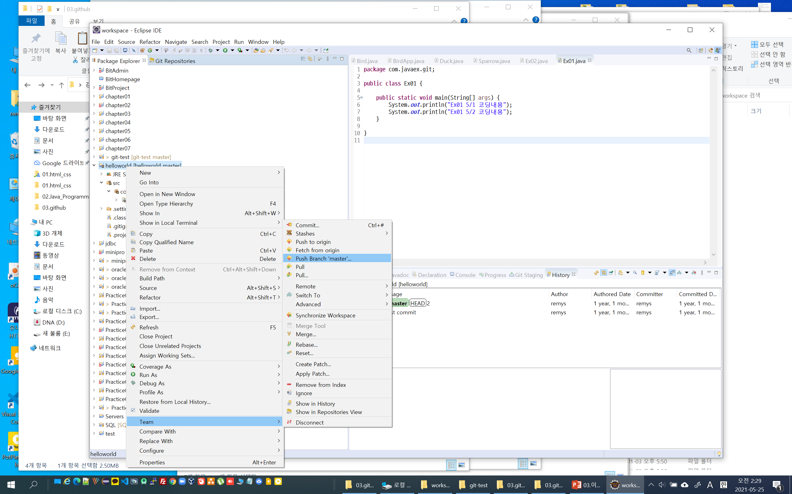
이클립스 프로젝트 GitHub에 올리기
02
이클립스의 코드를 깃허브에 업로드(push) 한다
1. 프로젝트명 > Team > Push Branch "master"... 클릭
중요!!
commit된 데이터만 push된다

Slide 14
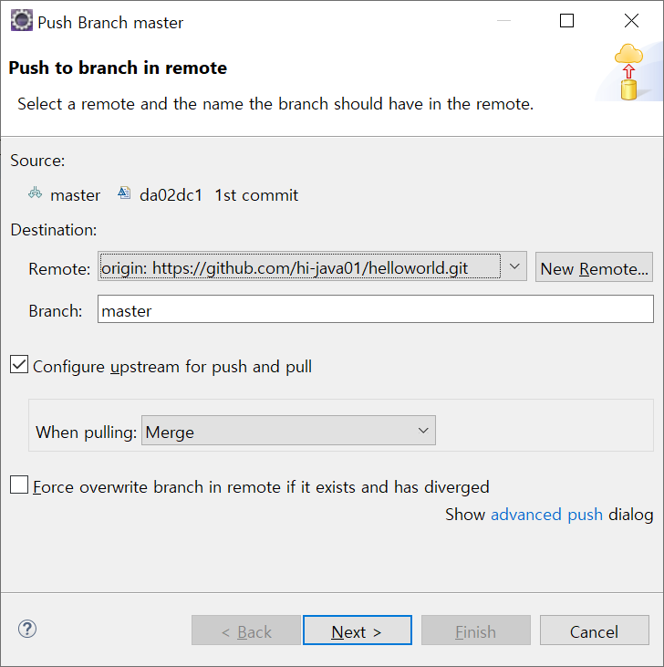
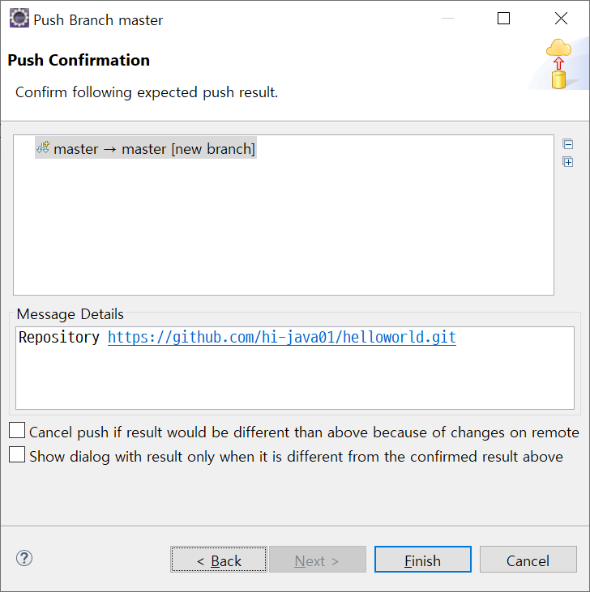
이클립스 프로젝트 GitHub에 올리기
02
1. 클릭
1. 클릭

Slide 15
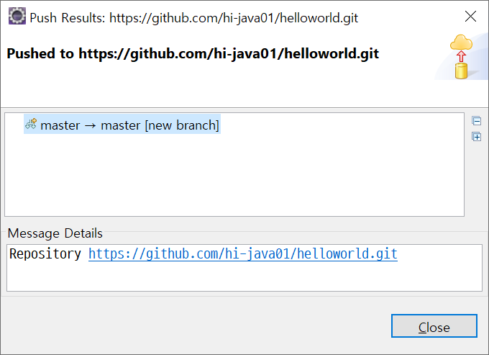
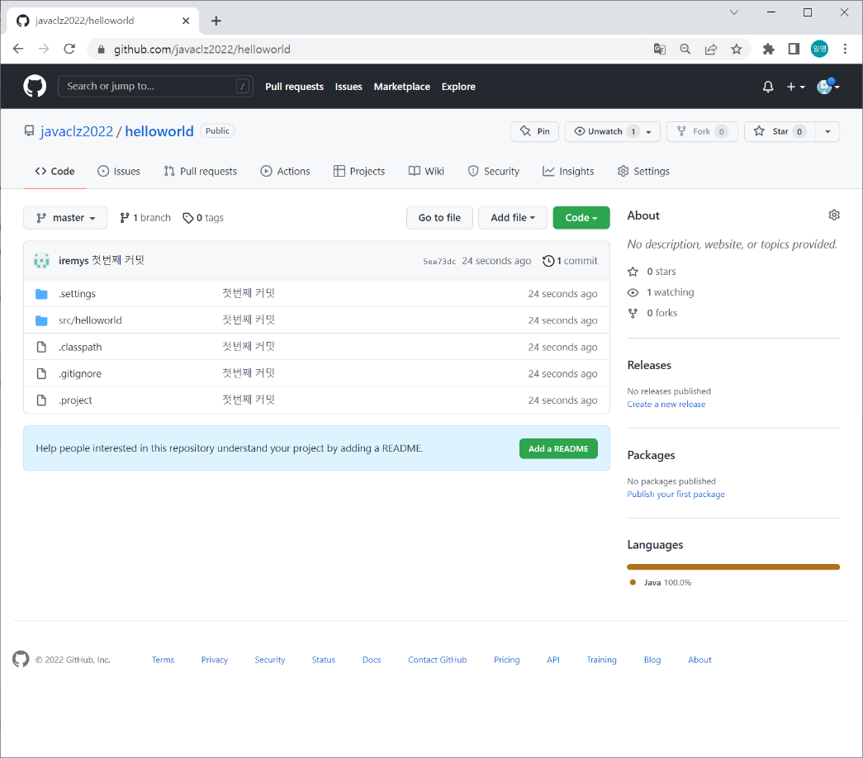
이클립스 프로젝트 GitHub에 올리기
02
1. 클릭
github.com 에서 업로드된 소스 확인

Slide 16
chapter02
이클립스
GitHub
연동
GitHub 'Personal access tokens' 생성
이클립스 프로젝트 GitHub에 올리기
GitHub 프로젝트 이클립스 내려받기

Slide 17
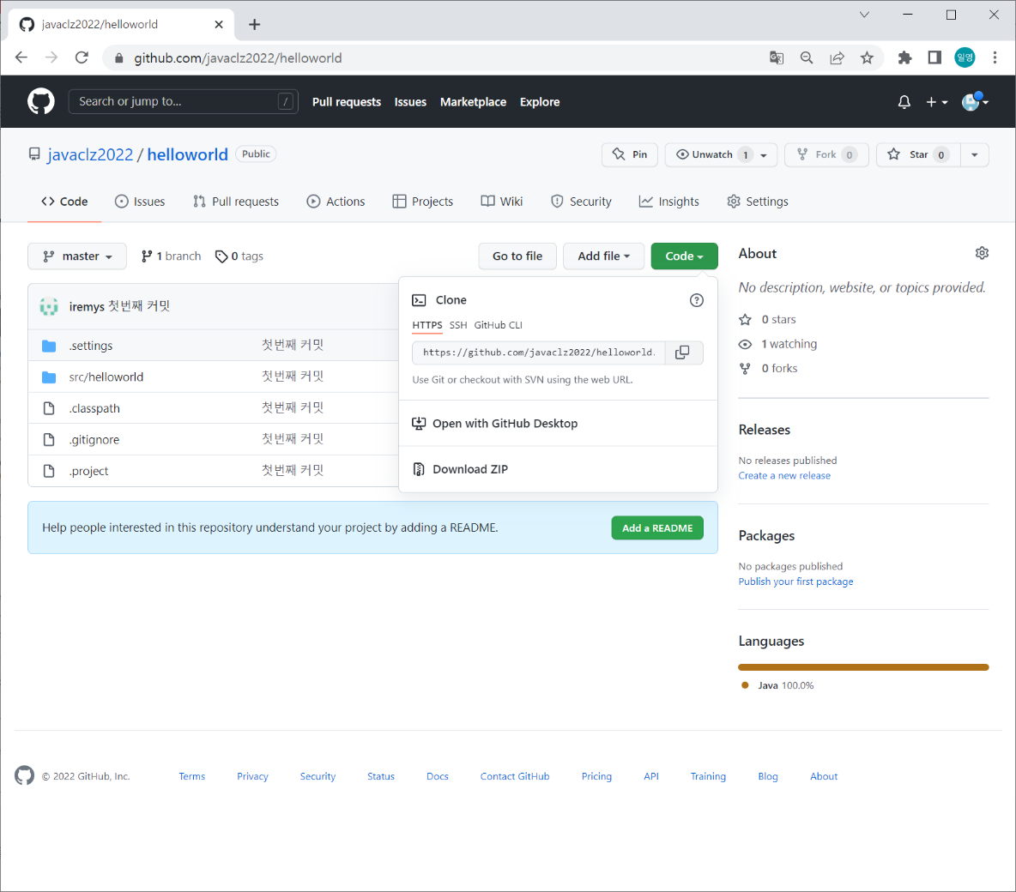
GitHub 프로젝트 이클립스 내려받기
03
1. 클릭
2. 클릭 하면 정보가 클립보드에 복사됨

Slide 18
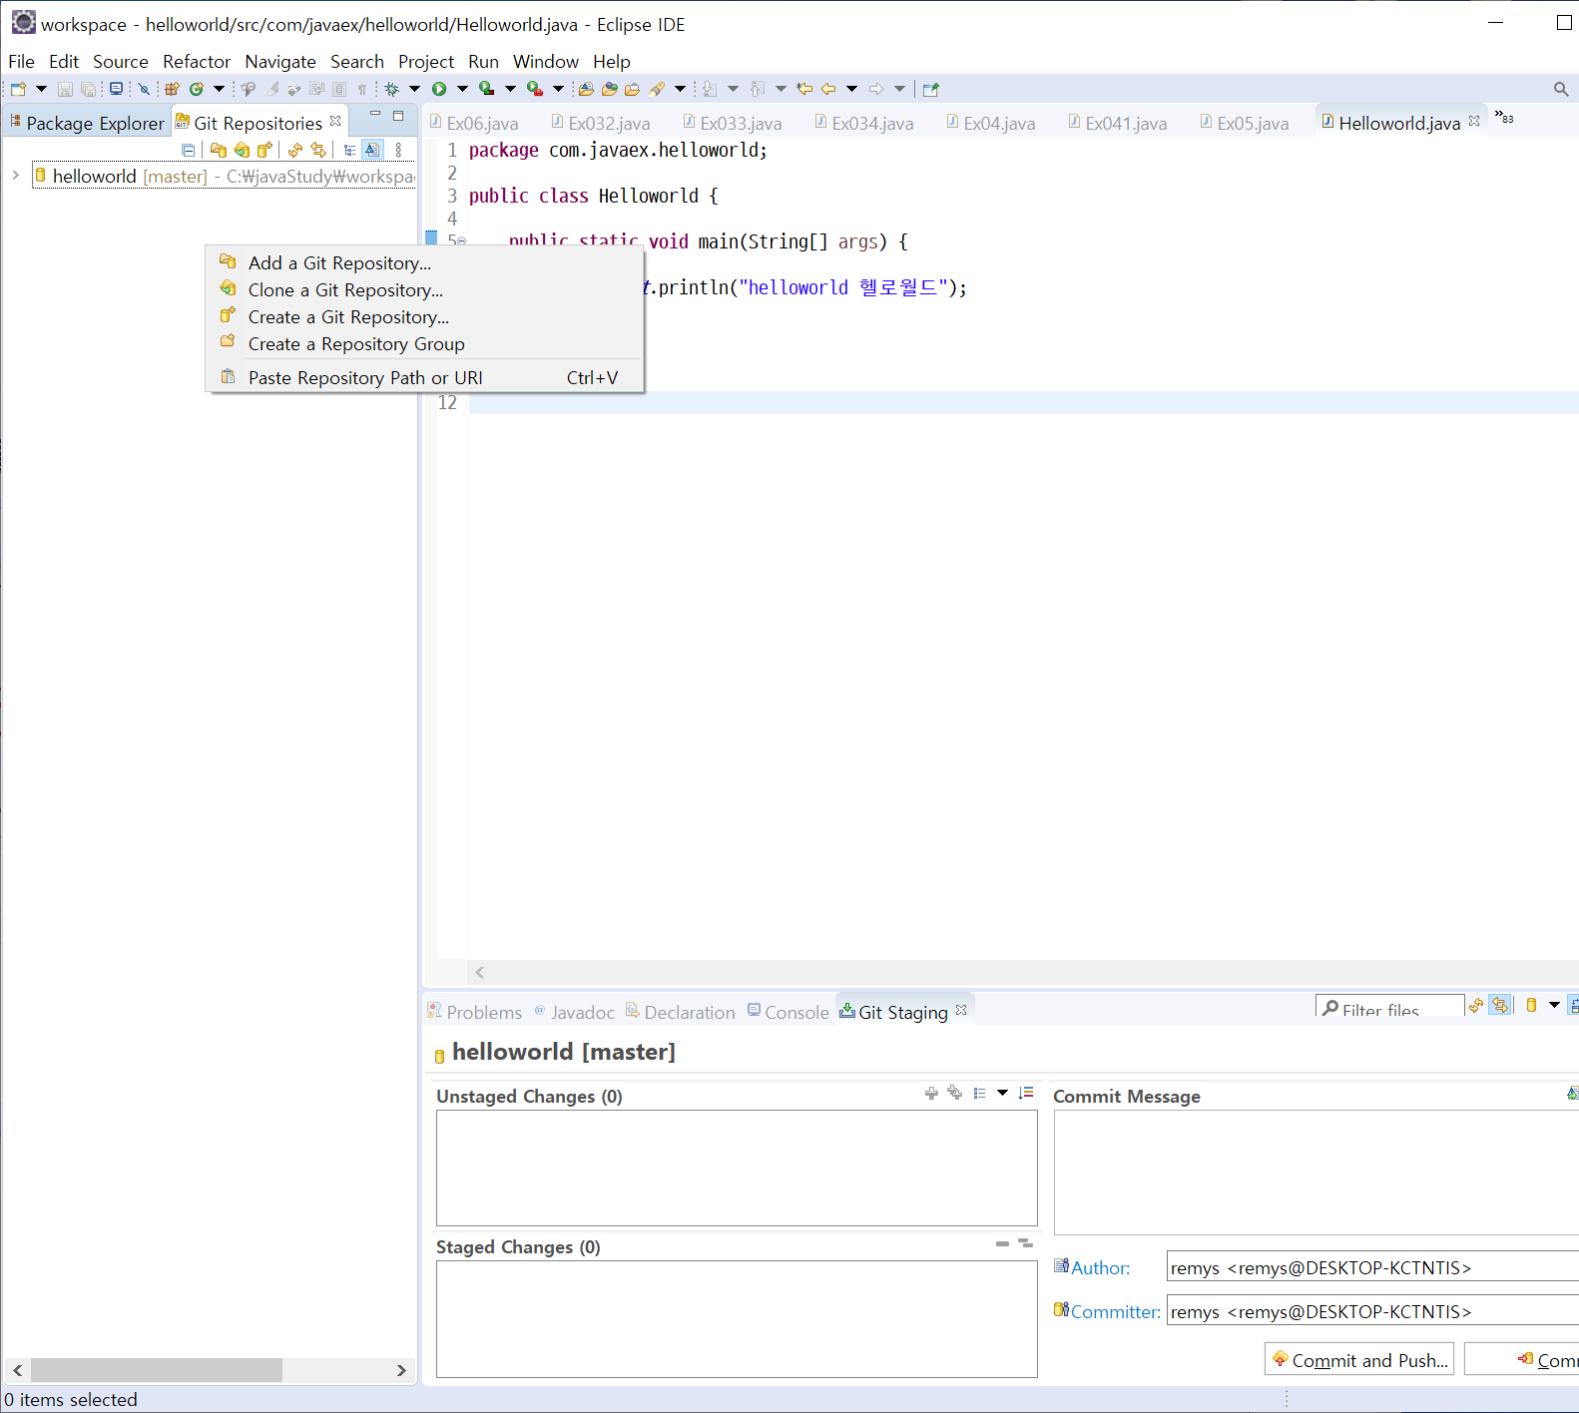
GitHub 프로젝트 이클립스 내려받기
03
1. 이클립스에서 탭선택
2. 빈곳에서 오른쪽 마우스클릭
3. 클릭

Slide 19
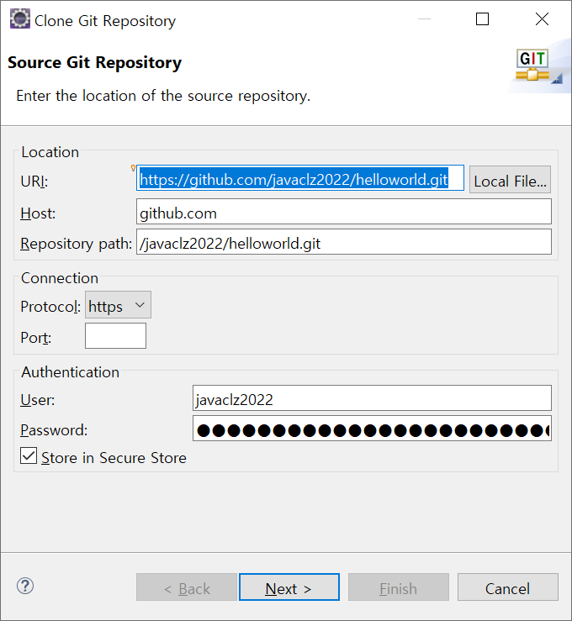
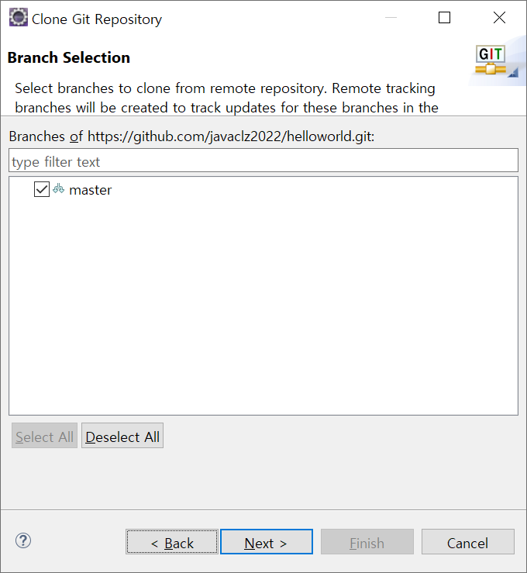
GitHub 프로젝트 이클립스 내려받기
03
1. 자동입력 됨 내용확인
*패스워드 주의 (토큰값 사용)
2. 클릭
3. 클릭

Slide 20
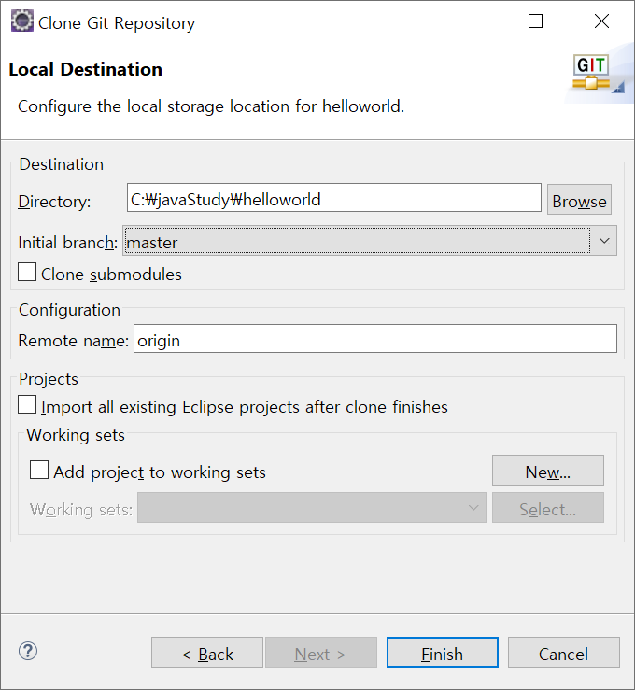
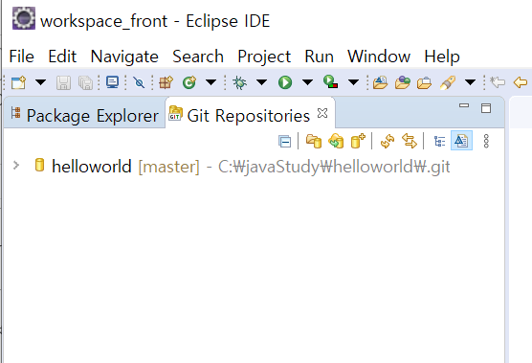
GitHub 프로젝트 이클립스 내려받기
03
1. 로컬 저장소 위치 확인
제발 꼭 확인좀!!!
중요!!
기본위치가 javaStudy가 아님
저장소 위치 꼭 변경할것
C:\javaStudy\workspace\helloworld
3. 로컬저장소 복사 확인
2. 클릭

Slide 21
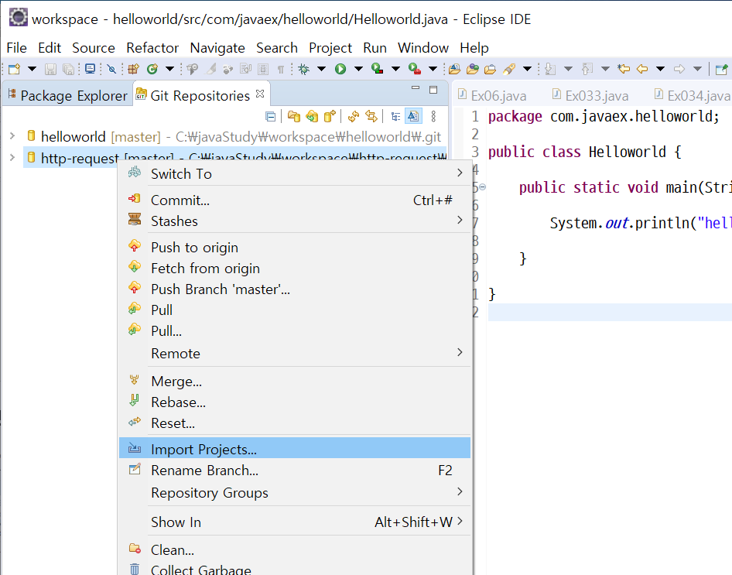
GitHub 프로젝트 이클립스 내려받기
03
깃허브의 프로젝트가 다운받아 졌으나 이클립스에는 포함되지 않은 상태
1. Git Repository 탭 선택
2. import Projects… 클릭

Slide 22
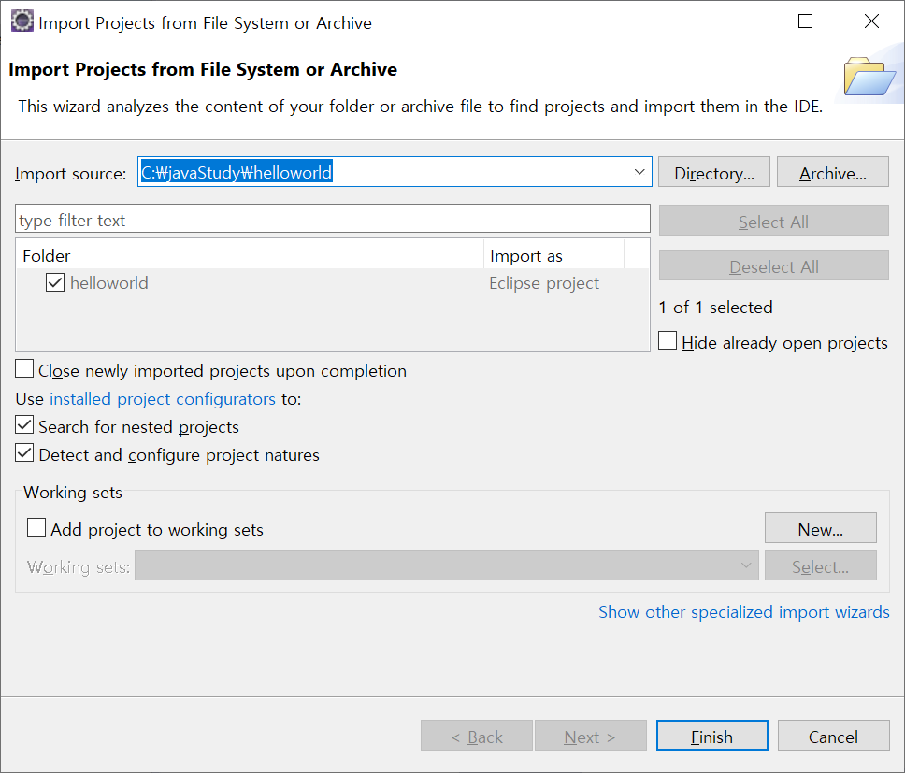
GitHub 프로젝트 이클립스 내려받기
03
1. 저장 위치 다시한번 확인
2. 클릭

Slide 23
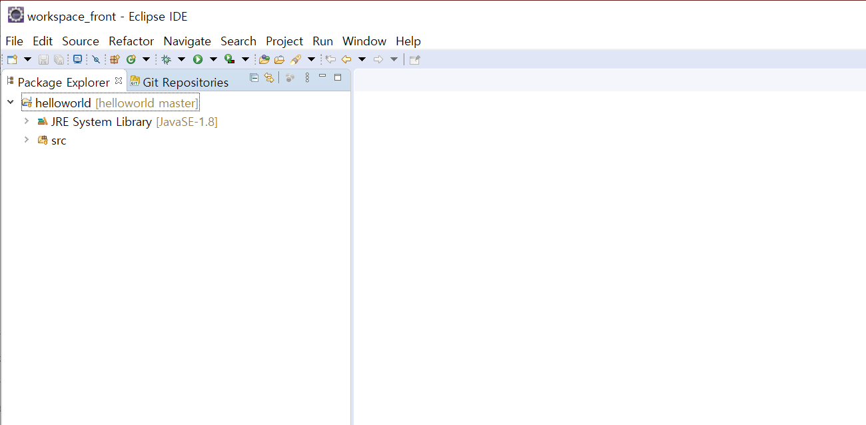
GitHub 프로젝트 이클립스 내려받기
03
1. Package Explorer 탭 클릭
2. 프로젝트 import 확인

Slide 24
chapter02
이클립스
GitHub
연동
GitHub 'Personal access tokens' 생성
이클립스 프로젝트 GitHub에 올리기
GitHub 프로젝트 이클립스 내려받기
이클립스의 이름, 이메일주소 세팅

Slide 25
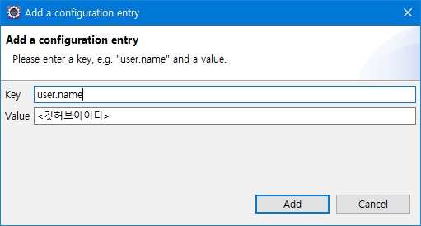
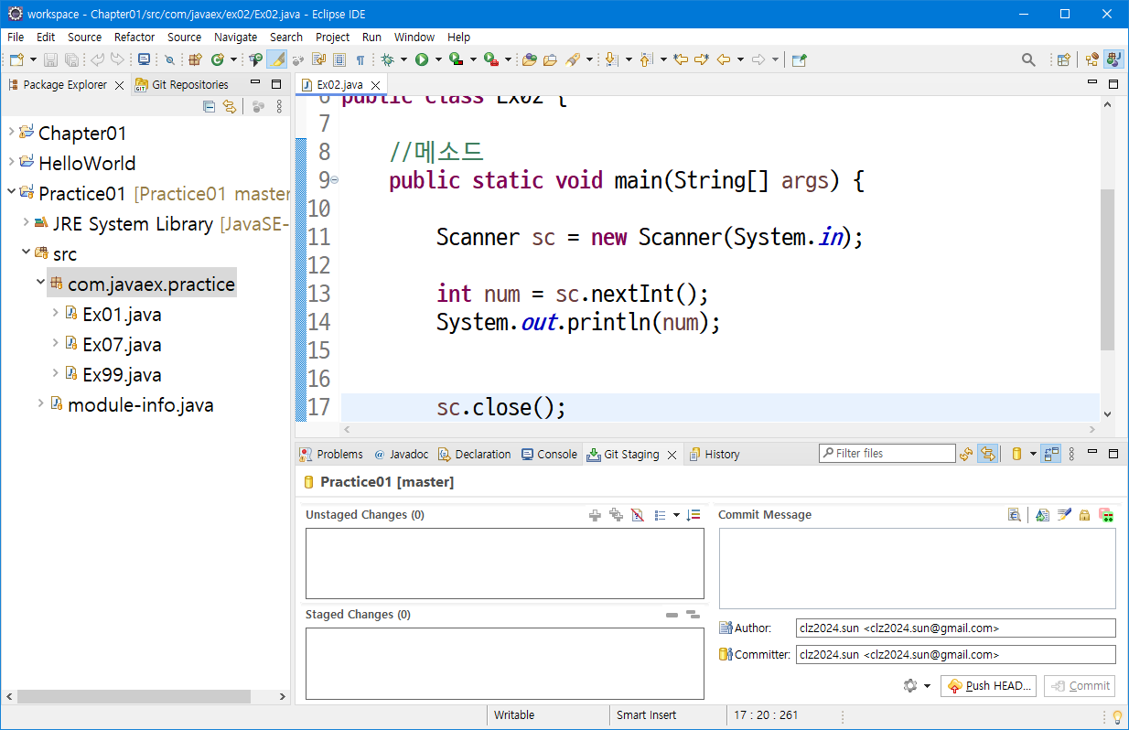
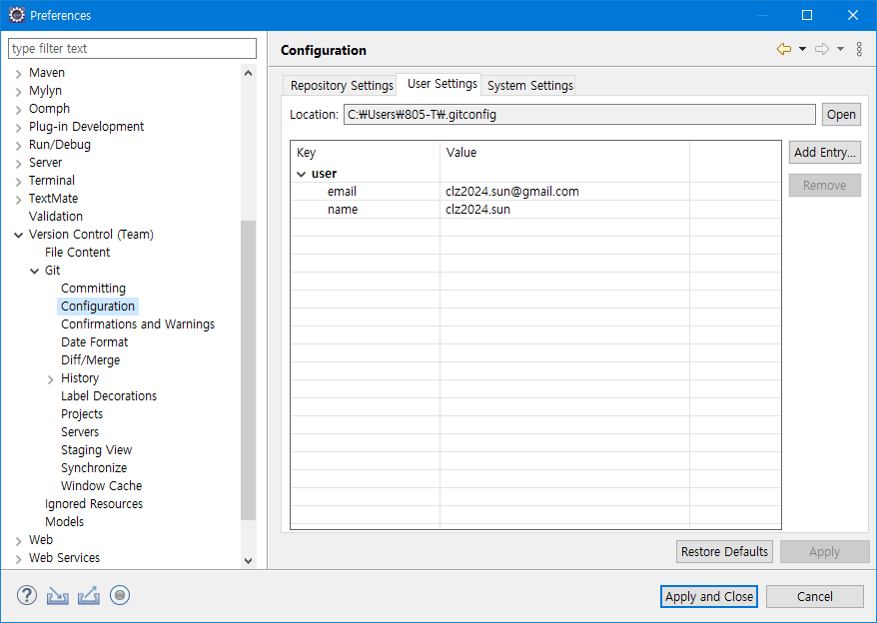
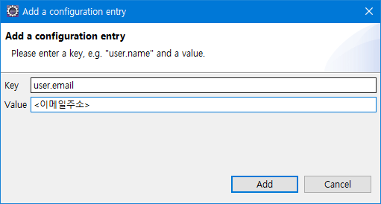
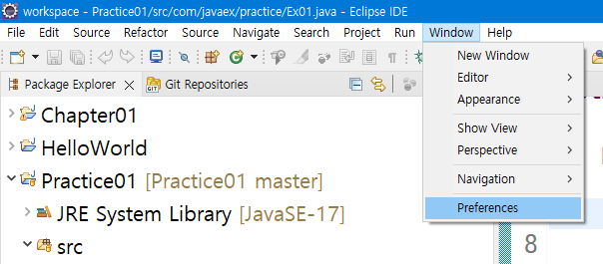
이클립스의 이름, 이메일주소 세팅
04

Slide 26
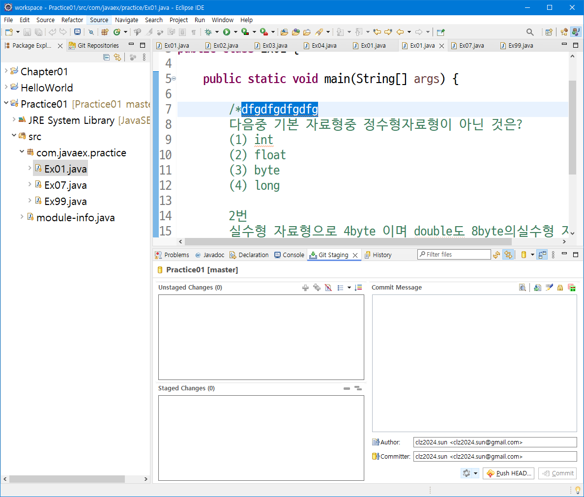
이클립스의 이름, 이메일주소 세팅
04

